Slide 1
Лекція
Облік довгострокових зобов’язань за
облігаціями та з оренди

Slide 2
План лекції

Slide 3
3.1. Облік довгострокових зобов’язань за облігаціями
Облігація – цінний папір, що засвідчує внесення його власником грошових коштів і підтверджує зобов’язання відшкодувати йому номінальну вартість цього цінного паперу у передбачений в ньому термін, з виплатою доходу у вигляді плаваючого чи фіксованого відсотку, якщо інше не передбачено умовами випуску.

Slide 4
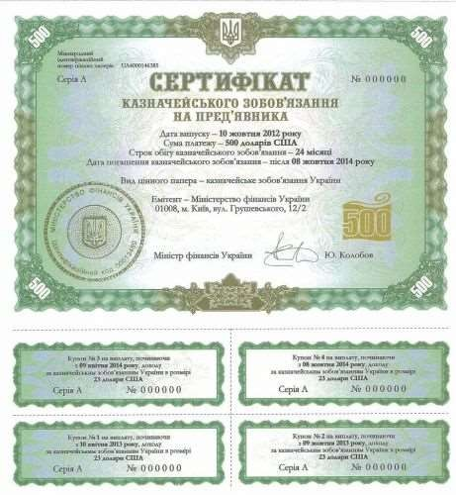

Slide 5
Ознака класифікації | Вид облігації | Пояснення
За особою емітента | Облігації державних позик | Можуть випускати органи державної впади і місцевого самоврядування
 | Облігації підприємств | Можуть випускатися підприємствами всіх форм власності
За особою власника | Іменні | В облігації зазначено особу її власника
 | На пред’явника | В облігації особу її власника не зазначено. Ним є кожен, хто володіє акцією
За дохідністю | Відсоткові
 | Безвідсоткові
За обігом позики | У вільному обігу | Розміщуються шляхом відкритої передплати між першими власниками і вільно продаються між рештою власників
 | З обмеженим колом обігу | Власниками можуть бути лише особи, коло яких визначає емітент

Slide 6
Умови випуску і розповсюдження облігацій підприємствами визначаються Законом № 3480-IV “Про цінні папери та фондовий ринок” та
Положенням № 2998 “Про порядок здійснення емісії облігацій підприємств, облігацій міжнародних
фінансових організацій та їх обігу”

Slide 7
Згідно з п. 10 НП(С)БО 11 Довгострокові зобов'язання, на які нараховуються відсотки, відображаються в балансі за їх теперішньою вартістю. Визначення теперішньої вартості
залежить від умов та виду зобов'язання.
Теперішня вартість - дисконтована сума майбутніх платежів (за вирахуванням суми очікуваного відшкодування), яка, як очікується, буде необхідна для погашення зобов'язання в процесі звичайної діяльності підприємства.

Slide 8
Для облігацій, проданих з премією (перевищення
продажної вартості облігації над номінальною її вартістю), теперішня вартість – це сума номінальної вартості облігації та сума премії, яка залишилася “недоамортизованою” на дату балансу.
Для облігацій, проданих з дисконтом (перевищення номінальної вартості облігації над її продажною вартістю), теперішня вартість визначається як різниця між номінальною вартістю облігації та сумою дисконту, яка залишилася “недоамортизованою” на дату балансу.

Slide 9
Премія по випущених облігаціях – сума, на яку ринкова ціна облігації перевищує її номінальну вартість. Премія, отримана при реалізації облігацій, підлягає амортизації. Амортизація премії – рівномірний розподіл суми премії за періодами платежів.
Дисконт на облігації – метод приведення номінальної вартості облігації до ринкової.

Slide 10
Приклад
Компанія “Веко” для залучення позикового капіталу випустила облігації номіналом 100 грн. у кількості 1000 штук із терміном погашення три роки. Процентна ставка за облігаціями становить 10 % річних (припустимо, вона ж і є ефективна). Облігації продано за ціною 105 грн. за штуку.

Slide 11
Операція | Дт | Кт | Сума
1. Отримано гроші від продажу облігацій | 311 | 521 | 105000
2. Відображено премію за проданими облігаціями | 521 | 522 | 5000
3. Нараховано відсотки до виплати утримувачам облігаціями | 952 | 684 | 30000 (по10000 щороку)
4. Виплачено відсотки утримувачам (щороку, належними частинами), а фінансові витрати переносяться: | 684 | 311 | 30000

Slide 12
Операція | Д-т | К-т | Сума
4.1. На рахунок премії | 522 | 952 | 5000
4.2. на рахунок результатів тієї діяльності, з якою був пов’язаний випуск цих облігацій | 79 | 952 | 25000
5. Погашення облігацій | 521 | 311 | 100000

Slide 13
Приклад
Підприємство "А" випустило облігації загальною номінальною вартістю 100000 грн. терміном погашення 3 роки, фіксована ставка відсотка - 19% річних з виплатою щорічно.
Весь пакет купило підприємство "Б" з
дисконтом за 95000 грн. і відразу ж реалізувало підприємству "В" за 97000 грн. Підприємство "В" утримувало облігації до погашення

Slide 14
Розрахунок амортизації дисконту для підприємства "А"
наведено за формулою:
ефективна ставка відсотка: ((100000 х 0,19) + (5000 : 3 роки)) : ((100000 + 95000) : 2) =21,2%;
сума амортизації дисконту:
1-й рік: 95000 х 0,212 - 100000 х 0,19 = 1140;
2-й рік: (95000 + 1140) х 0,212 - 100000 х 0,19 = 1382;
3-й рік: у витрати списується весь незамортизований залишок дисконту, тобто 2478,00 грн.

Slide 15
Облік операцій у підприємства «А»
№ з/п | Зміст господарської операції | Д-т | К-т | Сума, грн.
1 | Реалізовано облігації | 311 | 521 | 95000
2 | Відображено суму дисконту | 523 | 521 | 5000
3 | Через рік після емісії нараховані відсотки | 952 | 684 | 19000
4 | Відображено амортизацію дисконту за методом ефективної ставки відсотка | 952 | 523 | 1140

Slide 16
5 | Перераховано відсотки | 684 | 311 | 19000
6 | Через два роки після емісії нараховані відсотки | 952 | 684 | 19000
7 | Відображено амортизацію дисконту за методом ефективної ставки відсотка | 952 | 523 | 1382
8 | Перераховано відсотки | 684 | 311 | 19000
9 | Заборгованість за довгостроковими облігаціями переведено до категорії поточної | 521 | 611 | 100000

Slide 17
10 | Наприкінці терміну обігу списано дисконт | 952 | 523 | 2478
11 | Наприкінці терміну обігу нараховані відсотки | 952 | 684 | 19000
12 | Перераховано відсотки | 684 | 311 | 19000
13 | Погашено облігації | 611 | 311 | 100000

Slide 18
Облік операцій у підприємства «Б»
№ з/п | Зміст господарської операції | Д-т | К-т | Сума, грн.
1 | Придбано облігації з метою подальшого перепродажу | 352 | 685 | 95000
2 | Сплачено облігації продавцю | 685 | 311 | 95000
3 | Відображено дохід від реалізації облігацій | 377 | 741 | 97000
4 | Списано на витрати собівартість облігації | 971 | 352 | 95000
5 | Отримано гроші від покупця | 311 | 377 | 97000

Slide 19
Розрахунок амортизації дисконту для підприємства "В":
1) ефективна ставка відсотка:
((100000 х 0,19) + (3000 : 3 роки)) : ((100000 +
97000) : 2) =20,0%;
2) амортизація дисконту:
1-й рік: 97000 х 0,20 - 100000 х 0,19 = 400;
2-й рік: (97000 + 400) - 100000 х 0,19 = 480;
3-й рік: 3000 - 400 - 480 = 2120.

Slide 20
Облік операцій у підприємства «В»
№ з/п | Зміст господарської операції | Д-т | К-т | Сума, грн.
1 | Придбано облігації з метою утримання на балансі до погашення | 143 | 685 | 97000
2 | Сплачено облігації продавцю | 685 | 311 | 97000
3 | Нараховано відсотки до отримання наприкінці першого року | 373 | 732 | 19000
4 | Визнано доходом суму амортизації дисконту (див. розрахунок) | 143 | 733 | 400
5 | Отримано відсотки | 311 | 373 | 19000

Slide 21
6 | Нараховано відсотки до отримання наприкінці другого року | 373 | 732 | 19000
7 | Визнано доходом суму амортизації дисконту (див. розрахунок) | 143 | 733 | 480
8 | Отримано відсотки | 311 | 373 | 19000
9 | Облігації переведено до категорії короткострокових фінансових інвестицій | 352 | 143 | 98176
10 | Нараховано відсотки до отримання наприкінці третього року | 373 | 732 | 19000
11 | Визнано доходом суму амортизації дисконту (див. розрахунок) | 352 | 733 | 2120
12 | Отримано відсотки | 311 | 373 | 19000
13 | Відображено дохід від реалізації фінансової інвестиції | 377 | 733 | 100000
14 | Списано собівартість фінансової інвестиції | 971 | 352 | 100000
15 | Погашено облігації | 31 | 377 | 100000

Slide 22
Приклад
Компанія “Світлана" придбала облігації, термін погашення яких – через два роки, за 32,4 тис. грн. при номінальній вартості 30,0 тис. грн., тобто з премією 2,4 тис. грн.
Процентна ставка за облігаціями становить 5% річних (припустимо, вона ж і ефективна).

Slide 23
Операція | Дт | Кт | Сума
1.Купівля облігацій з премією | 143 | 311 | 32400
Після закінчення першого року
2. Нараховано амортизацію премії за перший рік (сума умовна) | 952 | 143 | 1000
3. Нараховано відсотки за облігаціями до отримання за перший рік | 373 | 732 | 1500
4. Отримано відсотки за облігаціями | 311 | 373 | 1500
Ще через рік на дату погашення
5. Нараховано амортизацію дисконту за | 952 | 143 | 1400
другий рік
6. Нараховано відсотки за облігаціями до отримання за другий рік | 373 | 732 | 1500
7. Отримано відсотки за облігаціями | 311 | 373 | 1500
8. Погашено облігації | 311 | 143 | 30000

Slide 24
Основні моменти відображення у фінансовій
звітності випущених облігацій:
У формі №1 “Звіт про фінансовий стан” у статті “Інші довгострокові фінансові зобов’язання” (ряд. 1515) відображаються:
сальдо Кт 521 “Зобов’язання за облігаціями” плюс сальдо Кт 522 “Премії за випущеними облігаціями” – для облігацій, проданих з премією;
сальдо Кт 521 “Зобов’язання за облігаціями” мінус сальдо Кт 523 “Дисконт за випущеними облігаціями”

Slide 25
У формі № 2 “Звіт про фінансові результати (Звіт про сукупний дохід)” у статті “Фінансові витрати” (ряд.
2250) відображається оборот Дт 792 “Результат фінансових операцій” – Кт 952 “Інші фінансові виитрати”

Slide 26
3.2. Облік довгострокових зобов’язань з оренди
Оренда - це угода, згідно з якою орендодавець передає орендареві в обмін на платіж або ряд платежів право користування активом протягом погодженого періоду часу.
Бухгалтерський облік орендних операцій ведеться
відповідно до П(С)БО 14 "Оренда".

Slide 27
Оперативна оренда – це господарська операція фізичної чи юридичної особи, що передбачає передачу орендарю права користування основними засобами на строк, що не перевищує строку їх повної амортизації, з обов’язковим поверненням таких основних засобів їх власнику після закінчення строку орендної угоди.
Фінансова оренда – господарська операція фізичної чи юридичної особи, що передбачає придбання орендодавцем за замовленням орендаря основних засобів з подальшою їх передачею у користування орендарю на строк, що не перевищує строку повної амортизації таких основних засобів з обов’язковою подальшою передачею права власності на такі основні засоби орендарю.

Slide 28
Приклад
Підприємство-орендар уклало договір про фінансову оренду виробничого приміщення вартістю 900000 грн. на таких умовах:
термін оренди 3 роки;
-мінімальні орендні платежі - 300000 грн., які сплачуються один раз на рік;
після завершення терміну оренди право власності на приміщення переходить
орендарю.

Slide 29
№ з/п | Зміст господарської операції | Кореспондуючі рахунки |  | Сума, грн.
 |  | Д-т | К-т
1 | Отримано виробниче приміщення на умовах фінансової оренди | 103. оренда | 531 | 900000,00
2 | Нараховано знос на об’єкт, отриманий в оренду | 23 | 131. оренда | 12000,00
3 | Відображено суму винагороди орендодавцю | 23 | 685 | 300000,00
4 | Відображено орендний платіж у частині відшкодування вартості виробничого цеху | 531 | 611 | 300000,00
5 | Погашено заборгованість за орендною платою | 685 | 311 | 300000,00

Slide 30
6 | Нараховано відсотки, що підлягають сплаті орендодавцю | 952 | 684 | 2790,00
7 | Перераховано кошти орендодавцю в погашення заборгованості | 684 | 311 | 2790,00
8 | Викуплено виробниче приміщення після закінчення строку договору за залишковою вартістю | 611 | 311 | 500000,00
9 | Переведено об’єкт оренди у власність орендаря після закінчення строку фінансової оренди | 103 | 103. оренда | 900000,00
10 | Відображено суму нарахованого зносу за три роки | 131. оренда | 131 | 400000,00

Slide 31
Облік заборгованості розрахунків за орендними операціями здійснюється у Журналі 3 та Відомостях аналітичного обліку 3.2, 3.3.
У другому розділі Журналу 3 відображаються обороти за кредитом 53 “Довгострокові зобов’язання з оренди”, 61 “Поточна заборгованість за довгостроковими зобов’язаннями”.

Slide 32
КЛАСИФІКАЦІЯ ОРЕНДИ У ОРЕНДОДАВЦЯ
Оренда
 | фінансова
передача практично усіх ризиків і вигід, пов’язаних з володінням базовим активом
 | операційна
-
2

Slide 33
ЗВИЧАЙНІ ОЗНАКИ ФІНОРЕНДИ
передача права власності на базовий актив орендарю наприкінці строку оренди
опціон на купівлю базового активу орендарем за ціною, яка за очікуваннями буде суттєво нижчою за його справедливу вартість
строк оренди становить значну частину строку економічного використання базового активу
приведена вартість мінімальних орендних платежів практично дорівнює справедливій вартості базового активу
базовий актив має спеціалізований характер, і лише орендар може використовувати його без значних змін

Slide 34
МОЖЛИВІ ОЗНАКИ ФІНОРЕНДИ
при достроковому розірванні договору оренди за ініціативою орендаря, останній має відшкодувати орендодавцю його збитки
орендар несе ризик змін ​​оцінки ліквідаційної вартості
орендар має право продовжити оренду ще на один термін при рівні орендної плати значно нижче за ринковий

Slide 35
ПРИКЛАД 1. КЛАСИФІКАЦІЯ ОРЕНДИ
Компанія здає в оренду обладнання, придбане за 250 000 грн. Термін експлуатації обладнання – 10 років.
Термін оренди – 5 років. Орендна плата – 70 000 грн/рік.
Ставки запозичення на ринку – 10%.
Як класифікувати цей договір?
70 000/1,1 + 70 000/1,1²+ 70 000/1,1³ 70 000/1,1⁴ 70
000/1,1⁵ = 265 355 грн.

Slide 36
ОБЛІК ОПЕРАЦІЙНОЇ ОРЕНДИ
МСФЗ 16, п.81.
Орендодавець повинен визнавати орендні платежі
за операційною орендою як доход лінійним методом або іншим систематичним методом.
Орендодавець повинен застосовувати інший
систематичний метод, якщо такий метод забезпечує адекватніше відображення графіка зменшення вигід від
використання базового активу.

Slide 37
ПРИКЛАД 2. ОПЕРАЦІЙНА ОРЕНДА
Компанія здає в оренду обладнання.
Початок оренди – 10.12.2021 р. Термін – 3 роки.
Орендні платежі сплачуються щоквартально – в останній день кварталу, починаючи з 31.03.2021 р. у сумі 120 000 грн.
Розрахувати суму доходу від оренди за грудень 2021р.
120 000 * 3 роки * 4 квартали = 1 440 000 грн
1 440 000 / (365*3) = 1 315,07 грн/день
1 315,07 * 22 дні = 28 931,54 грн – дохід за грудень 2021

Slide 38
РАХУНКИ
10/ Основні засоби
13/ Знос основних засобів
377/ Дебіторська заборгованість
641/ Податкове зобов’язання
713 / Дохід від операційної оренди

Slide 39
10.12.2021:
Дт ОЗ в оренді (10/2) Кт ОЗ (10/1)
…
31.12.2021
Дт Розрахунки за орендою (377) Кт Доходи від оренди (713)
28 931,54 грн
28 931,54 грн
Дт Доходи від оренди (713) –
Кт 641/ Податкове зобов’язання
4 821,92 грн
4 821,92 грн

Slide 40
ОПЕРАЦІЙНА ОРЕНДА: ВИТРАТИ
Орендодавець повинен визнавати витрати, включаючи витрати на амортизацію, понесені при отриманні доходу від оренди, як витрати.
Орендодавець повинен додавати початкові прямі витрати, понесені за погодженням договору операційної оренди, до
балансової вартості базового активу та визнавати такі витрати як витрати протягом терміну оренди з використанням тих
самих принципів, що застосовуються до доходу від оренди.

Slide 41
ФІНАНСОВА ОРЕНДА
Власне майно
Придбане на замовлення орендаря
ОЗ → ДтЗ
Гроші→ ОЗ→ ДтЗ Гроші→ДтЗ

Slide 42
БАЗОВИЙ АКТИВ
як основний бізнес
як побочний бізнес
ОЗ
запаси
НАПП

Slide 43
ПРИКЛАД 3. ФІНАНСОВА ОРЕНДА
25.01.2022 р. компанія придбала обладнання вартістю 120 000 грн (в т.ч. ПДВ).
Строк есплуатації обладнання – 2 роки.
05.02.2022 р. укладено договір оренди терміном до 25.10.2023 р. Орендні платежі сплачуються кожного 10-го числа в сумі 5000 грн (у т.ч. ПДВ).
Платежі за перший та останній місяць оренди сплачуються при укладанні договору.
Витрати на нотаріальне посвідчення договору оренди – 3000грн.

Slide 44
СТАВКА
закладена в угоді
запозичень

Slide 45
СТАВКА, ЗАКЛАДЕНА В ДОГОВОРІ
FVa+ IC =∑ LPi +RVa
(1+d)^{i}
Чисті інвестиції в оренду
FVa – справедлива вартість активу
IC – первісні прямі вирати орендодавця
LP – орендні платежі
RVa – негарантована залишкова вартість
15

Slide 46
НЕГАРАНТОВАНА ЛІКВІДАЦІЙНА ВАРТІСТЬ
МСФЗ 16, визначення:
«Частина ліквідаційної вартості базового активу, реалізація якої орендодавцю не гарантована (або гарантована пов’язаною особою).»
ПРИКЛАД. Компанія здає в оренду автомобіль терміном на 5 років. Фактична вартість автомобіля становить 200 000 грн. Передбачувана ліквідаційна вартість після закінчення оренди становить 50 000 грн.
Дилер дає компанії гарантію на придбання автомобіля за 40 000 грн
= гарантована ліквідаційна вартість.
50 000 – 40 000 = 10 000 грн - негарантована ліквідаційна вартість.
16

Slide 47
НЕГАРАНТОВАНА ЛІКВІДАЦІЙНА ВАРТІСТЬ
100 000 /24 *2 = 8 333,33 грн

Slide 48
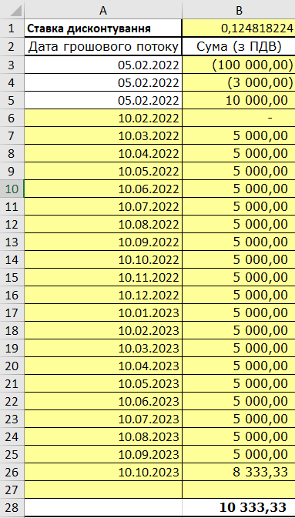
=XIRR(B3:B26;A3:A26)

Slide 49
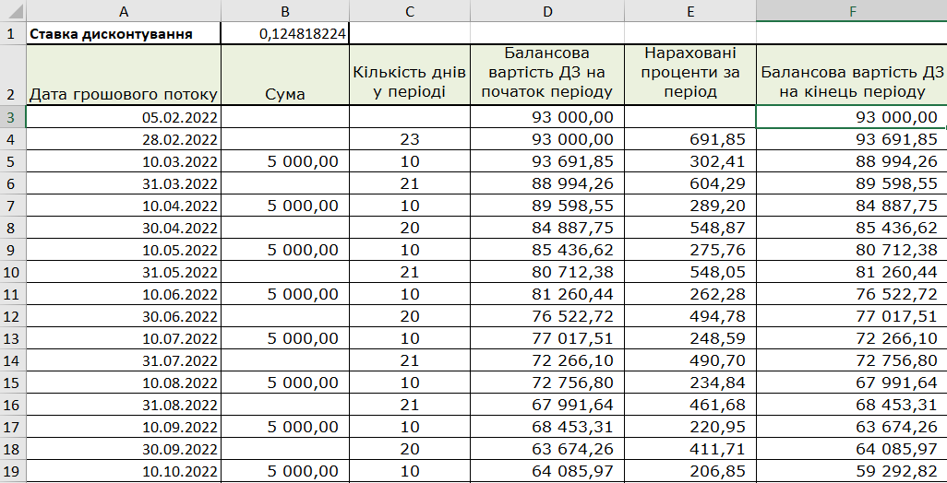
=D4*(1+B$1)^(C4/365)-D4

Slide 50
РАХУНКИ
10/ Основні засоби
13/ Знос основних засобів
181 та 377/ Дебіторська заборгованість
643/ Податкове зобов’язання
644/ Податковий кредит
712/ Дохід від реалізації ОЗ
733 / Процентні доходи
949/ Собівартість реалізації ОЗ

Slide 51
ОБЛІК ПРИДБАННЯ ОБ’ЄКТУ ОРЕНДИ
25.01.2022
Дт Основні засоби(10) –
Кт Кредиторка перед постачальниками (631) - 100 000 грн
Дт Податковий кредит (644) –
Кт Кредиторка перед постачальниками (631) - 20 000 грн

Slide 52
ОБЛІК ПЕРЕДАЧІ В ОРЕНДУ
05.02.2022 :
Дт Дебіторська заборгованість (181) – Кт Дохід від реалізації ОЗ (712) – 120 000 грн
Дт Дохід від реалізації ОЗ (702) – Кт Податкове зобов’язання (643)
Дт Собівартість реализації ОЗ (949) - Кт Основні засоби(10)
– 20 000 грн
– 100 000 грн
Дт Дебіторська заборгованість (181) – Кт Грошові кошти (311)
– 3 000 грн
Дт Грошові кошти (311) - Кт Дебіторська заборгованість (181)
– 10 000 грн (2*5000)

Slide 53
ПОДАЛЬШИЙ ОБЛІК
28.02.2022 :
Дт Дебіторська заборгованість (181)
Кт Процентні доходи (733) – 691,85 грн

